Slide 1
ESCUELA NORMAL DE EDUCACIÓN PREESCOLAR DEL ESTADO
NOMBRE DE LA INSTITUCION DE PRACTICA : Jardín de niños « Ramón G. Bofil » NOMBRE DE LA EDUCADORA TITULAR: Erika Gabriela Ruiz Guevara GRADO EN EL QUE REALIZA LAS PRACTICAS: «2° y 3° B»
TOTAL DE NIÑOS: 33 NIÑOS: 21 NIÑAS: 13
SEGUNDO: 21 NIÑOS : 10 NIÑAS: 11
TERCERO: 12 NIÑOS: 10 NIÑAS: 2
NOMBRE DE LA ALUMNA PRACTICANTE : Belén Zapata Castillo
GRADO: 4 SECCION: B NUMERO DE LISTA :26
PERIODO DE PRACTICA: 26 al 30 de abril de 2021

Slide 2
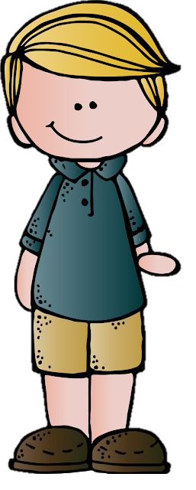
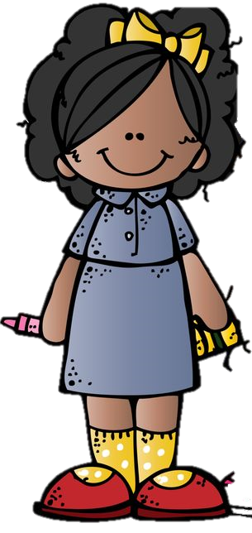
Semana del 26 al 30 de abril de 2021
Maestra: Erika Gabriela Ruiz Guevara
Maestra practicante: Belén Zapata Castillo

Slide 3
Cronograma semana del 26 al 30 de abril
Hora | Lunes 26 | Martes 27 | Miércoles 28 | Jueves 29 |  | Viernes 30
8:00-9:00 | Aprende en casa T.V
9:15 - 9:30 |  | Rutina | Educación física | Rutina
9:30 - 9:50 | Desayuno
10: 00 am - 10:30 am | Superhéroe/Superheroína | Clase virtual Meet y sala de Facebook 11:00 am Logo | Clase virtual Meet y sala de Facebook 11:00 am Mi capa | Clase virtual Meet y sala de Facebook 11:00 am Accesorios | Clase virtual Meet y sala de Facebook 11:00 am Accesorios | ¡Feliz día del niño! Disfruta tu día
11:00 - 11:30
11: 45 - 12:00 12:30

Slide 4
Superhéroe/Superheroína
Inicio: Responde cuestionamientos: ¿Cuál es tu superhéroe favorito?, ¿Cuál es su superpoder?, ¿Cómo es su traje? Desarrollo: Solicita al adulto que te acompaña que te lea las preguntas de la ficha de trabajo #1, da respuesta y regístralo. ¿Cómo te vas a llamar?, ¿Con que letra inicia?, ¿Cuál será tu super poder?, ¿Qué figuras geométricas vas a utilizar? Dibuja como será tu disfraz. Cierre: Solicita al adulto que te acompaña que te grabe mencionando las características que tendrá tu disfraz. | Fecha: Lunes 26 de abril | Aprendizaje esperado: Menciona características de objetos y personas que conoce y observa.
 | Campo de formación académica: Lenguaje y comunicación
 | Materiales que usaremos Ficha de trabajo
 | Evidencia para la maestra - Fotografía de la ficha de trabajo -Video o audio del alumno

Slide 5
Logo
Inicio: Responde cuestionamientos: Cuando ves a los superhéroes, ¿como sabes que es Spiderman?, ¿para que crees que utilicen su logo?, ¿Qué figuras geométricas conoces? Desarrollo: Observa diferentes figuras geométricas y selecciona la que irá en su logo. Observa letras e identifica cual es la que corresponde con la inicial de su nombre de superhéroe. Cierre: Dibuja en la ficha de trabajo su logo y menciona como es, ¿Cuantas figuras tiene?, ¿Cuántos colores tiene? Realiza la ficha de trabajo, contando los logos de distintos superhéroes, escribe el numero que corresponda. | Fecha: Martes 27 de abril | Aprendizaje esperado: Comunica de manera oral y escrita los números del 1 al 10 en diversas situaciones y de diferentes maneras, incluida la convencional
 | Campo de formación académica: Pensamiento matemático
 | Materiales que usaremos Ficha de trabajo Figuras geométricas
 | Evidencia para la maestra - Fotografía de la ficha de trabajo -Video o audio del alumno

Slide 6
Mi capa
Inicio: ¿Tu superhéroe favorito tiene capa?¿Para que crees que se utilice?, ¿Cómo es la capa que dibujaste?, ¿Cuál es tu superpoder? Desarrollo: Sigue los pasos para realizar la capa de superhéroe. Pega las letras de tu nombre en la capa Observa la tarjeta con diferentes cantidades de elementos, toma cada uno de los elementos y pégalos en la capa. Dibuja en la ficha de trabajo como es tu capa Cierre: Menciona las características de tu capa, cuales figuras tiene, cuantas figuras tiene, la letra inicial pusiste, los colores que tiene. | Fecha: Miércoles 28 de abril | Aprendizaje esperado: Menciona características de objetos y personas que conoce y observa.
 | Campo de formación académica: Lenguaje y comunicación
 | Materiales que usaremos Ficha de trabajo Playera grande Tijeras Pegamento
 | Evidencia para la maestra - Fotografía de la ficha de trabajo -Video o audio del alumno

Slide 7
Accesorios
Inicio: Realiza la ficha de trabajo Observa la lista de materiales que se utilizarán en la clase, cuenta las estrellas, las letras, las lunes y el circulo. Desarrollo: Recorta su antifaz, pinta sus brazaletes y sigue las indicaciones para decorarlos: Pega una letra Pega cuatro estrellas pequeñas Pega una estrella grande Pega tres líneas rojas Pega un circulo Cierre: Registra en su ficha de trabajo cuantas figuras tiene en su antifaz y en sus brazaletes. | Fecha: Jueves 29 de abril | Aprendizaje esperado: Comunica de manera oral y escrita los números del 1 al 10 en diversas situaciones y de diferentes maneras, incluida la convencional
 | Campo de formación académica: Pensamiento matemático
 | Materiales que usaremos Ficha de trabajo Tubo de papel de rollo pintura Pincel
 | Evidencia para la maestra - Fotografía de la ficha de trabajo

Slide 8
EVALUACIÓN CONTINUA
Alumno: ______________________________ Fecha: __________________
Pensamiento matemático
Organizador curricular 1: Numero, algebra y variación | Organizador curricular 2 Numero
Aprendizaje esperado: Comunica de manera oral y escrita los números del 1 al 10 en diversas situaciones y de diferentes maneras, incluida la convencional.
Indicadores: (se redactan en base al aprendizaje esperado)
Comunica los números del 1 al 10
Identifica los números del 1 al 10
Escribe los números del 1 al 10
Establece correspondencia entre el numero y el objeto que cuenta
Comprende que el ultimo numero nombrado es el que indica cuantos objetos tiene
Describe el proceso del alumno

Slide 9
EVALUACIÓN CONTINUA
Alumno: _______________________________ Fecha: __________________
Campo formativo/área de desarrollo: Lenguaje y comunicación
Organizador curricular 1: Oralidad | Organizador curricular 2: Descripción
Aprendizaje esperado: Menciona características de objetos y personas que conoce y observa.
Indicadores: (se redactan en base al aprendizaje esperado)
Menciona características de objetos que observa
Menciona características de personas que observa
Menciona características de objetos que conoce
Menciona características de personas que conoce
Describe el proceso del alumno

